Slide 1
Projet IoT
Ouverture de porte sans clés
Groupe Guiot Mezard

Slide 2
Matériel utilisé
Broker MQTT sur Raspberry Pi
NodeMcu avec ESP8266
Linkit One (si besoin)
Servo moteur
Capteur IR et télécommande IR
Lecteur RFID + Carte RFID
Détecteur de mouvements
Plusieurs led comme actionneurs + 1 buzzer

Slide 3
Architecture du projet
Broker MQTT sur Raspberry Pi
NodeMcu avec ESP8266 avec les sensors qui envoient les données sur le broker
Linkit One abonné au topic du broker qui reçoit, traite les données et renvoi des commandes pour les actionneurs.

Slide 4
Cas d’utilisation :
Ouverture automatique d’une porte après authentification :
Un utilisateur se présentera devant la porte activera le détecteur de mouvement par sa présence ce qui enclenchera la procédure pour s’authentifier. Il devra passer sa carte RFID devant le lecteur puis taper sur la télécommande IR le code préétabli ce qui déclenchera l’ouverture du loquet.
Les étapes de l’authentification seront accompagnés de déclenchements de led et d’un beeper pour suivre son avancement dans la procédure.
Le tout sera géré sur une architecture MQTT avec le Raspberry Pi qui jouera le rôle de broker et les sondes et les actionneurs seront sur nos NodeMCU/Arduino et notre Linkit One fera le traitement de données et de l’enclanchement de la séquence.

Slide 5
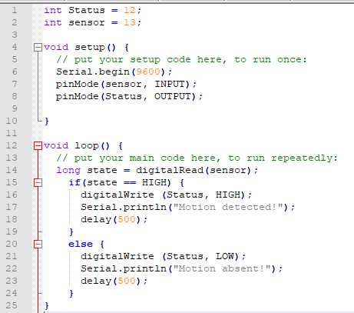
Code Arduino pour motion detector

Slide 6
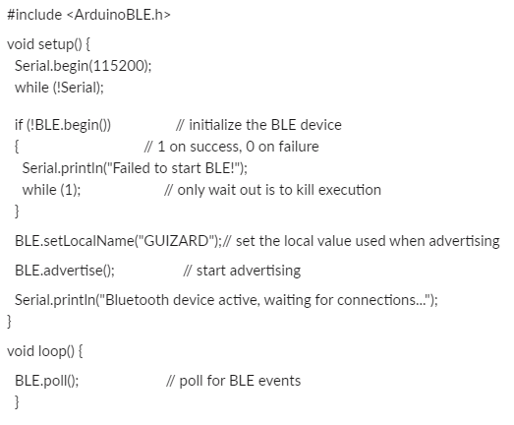
Code Python pour détection BLE du Linkit One

Slide 7
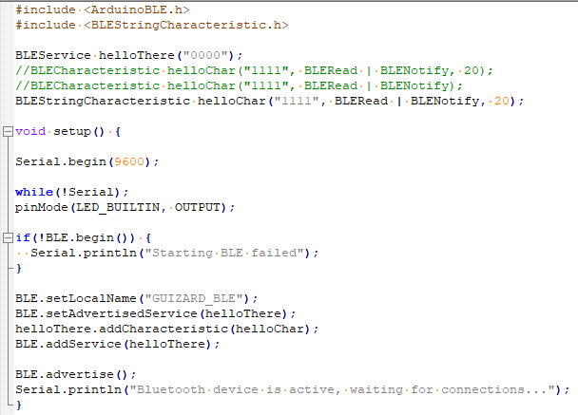
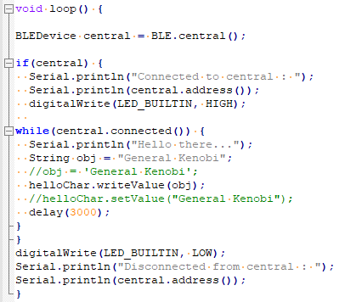
Code Arduino pour échanger en BLE
→ Echange entre les 2 cartes Nano 33 BLE se déroule correctement

Slide 8
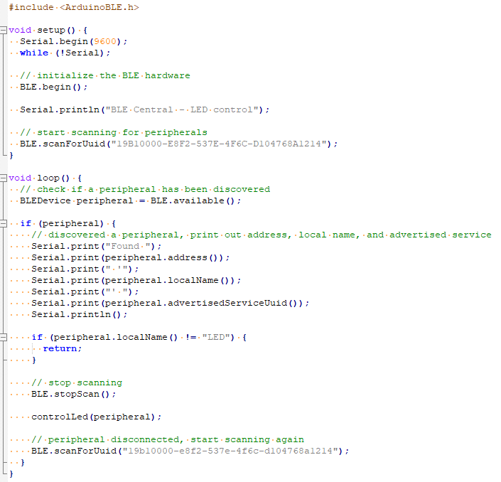
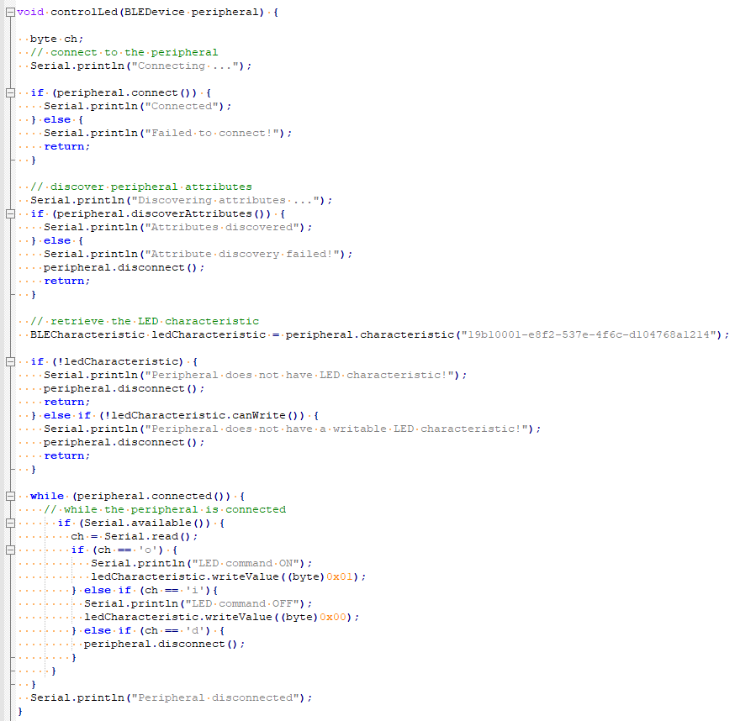
Code Arduino pour allumer une led à distance

Slide 9
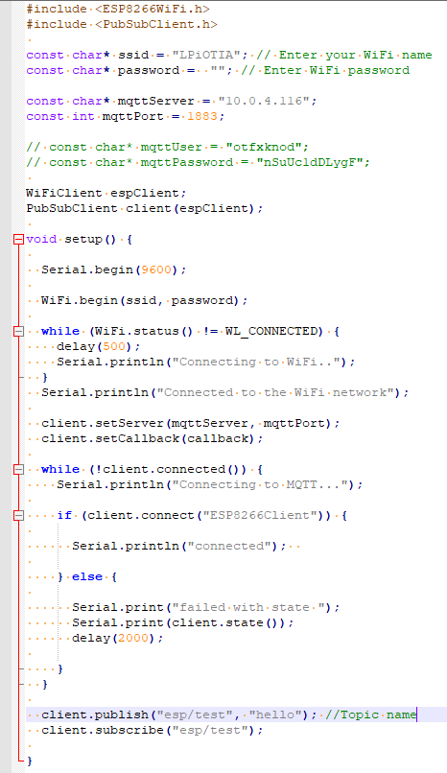
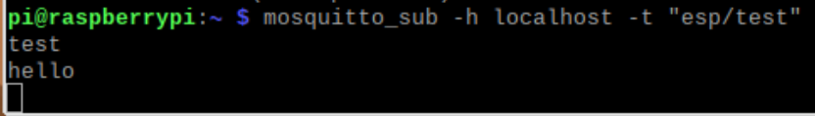
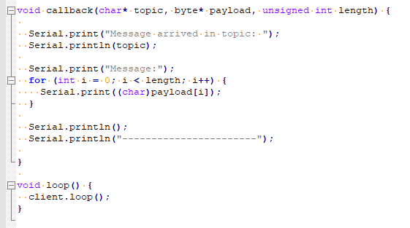
Code Arduino pour publish sur le broker MQTT
→ Nous avons bien réussi à établir une connexion et créer un échange entre le Raspberry Pi et le nodeMCU en MQTT via un topic test

Slide 10
Problèmes rencontrées :
Nous avons finis par détecter notre Arduino par le Linkit One en BLE mais impossible de s’y appairer jusqu’à maintenant.
Nous pensons que le Linkit One est actuellement incompatible BLE et nous devrions peut être l’utiliser en WIFI etc…?
Nous avons fait face au problème que la carte Nano 33 BLE est incompatible avec les librairies pour utiliser le lecteur RFID potentiellement car elle manque de puissance pour le faire fonctionner.
→ Tentative de faire fonctionner le lecteur RFID avec l’ESP8266 du nodeMCU que nous essayerons de faire communiquer avec le Raspberry Pi en WIFI.

